Slide 1
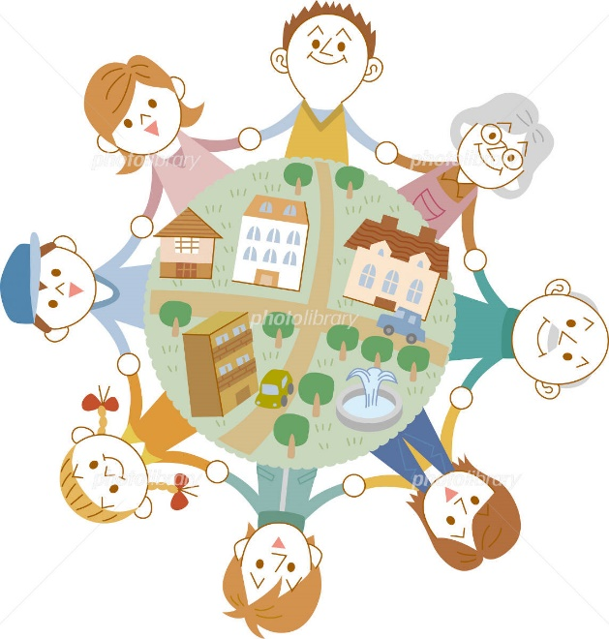
認知症サポーター養成講座
～認知症の人とともに～
令和●年●月●日
（所属先、キャラバンメイト名等記載）

Slide 2

今日のお話
よろしく
お願いします
はじめに
１ 社会的背景（国の施策や流れ）
２ 認知症とともに
３ 認知症を理解する
４ 認知症の人を支援する制度・相談先
Notes:
はじめに、認知症のイメージを聞いてみる。
（講座終了時にも、認知症のイメージを聞いてみる）

Slide 3

１ 社会的背景（国の施策や流れ）

Slide 4
認知症に関連した国の施策の動き
２０１０
２０１５
２０２０
２０２５
２００５～
地域包括ケアシステム
地域包括ケアシステムと認知症施策とを一体的に深化・推進
高齢者等
認知症の人
住み慣れた地域で
希望と尊厳を持って
共に暮らし続けることができる共生社会
2012～
オレンジプラン
2015～
新オレンジプラン
2019～
認知症施策推進大綱
認知症施策
2017～
改定
2017～
地域共生社会の
実現に向けた
包括的支援体制
全世代、多様な課題
すべての人
Notes:
まずは、認知症に関連した国の施策の動きについてですが、図に示されているように 認知症施策は年を追うごとに拡充しています。
認知症施策も含めて、こどもから高齢者まで
『地域共生社会の実現』に向けて、国の施策が進められてきています。
皆さんのご自分の地域の中で、誰もが共に暮らし続けることができるために、
認知症の人が暮らし続けられるために何ができるか を考えることが求められているといえます。
これまで厚生労働省だけの施策であった新オレンジプランから、
令和元年となる2019年には、全省庁をあげて取り組むという国の方向性として、「認知症施策推進大綱」が示されました。
「認知症施策推進大綱」では、「共生」と「予防」を両輪として施策を推進することを基本的な考え方としています。

Slide 5
「認知症施策推進大綱」
令和元年６月１８日認知症施策推進関係閣僚会議決定）
【基本的考え方】
認知症の発症を遅らせ、認知症になっても希望をもって日常生活を過ごせる社会を目指し認知症の人や家族の視点を重視しながら、「共生」※１と「予防」※２を車の両輪として施策を推進。
※１）「共生」とは、認知症の人が、尊厳と希望を持って認知症と共に生きる、また、
認知症があってもなくても同じ社会でともに生きるという意味。
※２）「予防」とは、「認知症にならない」という意味ではなく、「認知症になるのを遅らせ
る」「認知症になっても進行を緩やかにする」という意味。
Notes:
基本的な考え方は・・・⇒読み上げ

Slide 6
認知症施策推進大綱の５つの柱
① 普及啓発・本人発信支援
② 予防(認知症への「備え」として)
③ 医療・ケア・介護サービス・介護者への支援
④ 認知症バリアフリーの推進・若年性の人への支援・社会参加支援
⑤ 研究開発、産業促進及び国際展開
※５つの柱にそって施策を推進する
※これらの施策は、すべて認知症の人の視点に立って、認知症の人やその
家族の意見を踏まえて推進することを基本とする
Notes:
認知症との「共生」と「予防」を促進するために重点的に取り組む具体的施策は５つの柱で示されており、その一つ目の柱に『普及啓発』と『本人発信支援』が示されています。
すべての施策は、認知症の人の声をふまえて推進することが基本とされています。

Slide 7
認知症基本法 (2023.6.14成立)
(目的)
認知症施策を総合的かつ計画的に推進し、もって認知症の人を含めた国民一人一人がその個性と能力を十分に発揮し、相互に人格と個性を尊重しつつ支え合いながら共生する活力ある社会（以下「共生社会」という。）の実現を推進することを目的とする。
Notes:
また、ご存じの方もおられると思いますが、令和5年6月14日に「認知症基本法」が成立し、令和6年1月1日に施行されました。
令和7年（2025年）には、高齢者の5人に1人が認知症になると言われる中、
認知症の人が希望を持って暮らせるように国や自治体の取り組みを定めた「認知症基本法」が参議院本会議で全会一致で可決・成立しました。
認知症基本法は法律です。法律の目的では「認知症の人が尊厳を保持しつつ、希望を持って暮らすことができるよう、施策を総合的に推進する」と明記されています。
また、基本理念として、認知症の人が、希望を持って暮らすには「周囲の理解や社会との関わり」こそが必要だと示しています。
○目指す社会とは
認知症の本質的な特徴は社会環境や生活状況、人との関わり方が記憶障害に影響を与え、症状が良くも悪くもなり得ることです。
だからこそ、皆で支え合う社会をこの基本法に沿って作っていく必要があると示されています。

Slide 8
認知症の人の『ために』 から
認知症の人と 『ともに』 の活動
認知症の人の
ために
何かしてあげよう！
認知症の人と
ともに
活動しよう！
認知症の人と
ともに
地域をつくろう！
これまで
これから
さらに
認知症の人を支える
「支える側」「支えられる側」という関係性を超え、同じ住民同士としてともに考える
Notes:
これからは「支える側」「支えられる側」という境界線を越え、
「その人に何ができるか」というforという意識から
「その人と何ができるか」というwithという意識変容が求められています。
誰もが住みやすい環境になるよう、認知症の人と一緒に、理解し協力し合うことが大切になると思います。
そのためにも、まずは、認知症を正しく理解することから始めることが必要です。

Slide 9

増え続ける認知症人口
京都市の認知症人口
小学生より、認知症の人の方が多い
2021年度 全国の小学生の数 約620万人
2025年度 認知症の人の数 約700万人
出所：京都市「第９期京都市民長寿すこやかプラン」2024年3月発行より
Notes:
京都市においても、
このように、今後ますます高齢者が増えるという推計がでています。
認知症の大きな要因が加齢であることから認知症になる人の増加も想像できるところです。
⇒クリック
ちなみに2025年度の全国の認知症の人の数は約700万人と言われ、2021年度の全国の小学生の数が620万人
と言いますから、小学生より認知症の人が多くなるということです。
それだけ認知症は、身近なことであり、決して他人ごとではないといえます。

Slide 10

認知症サポーター養成講座とは
「認知症を正しく理解し、認知症の人とともに
誰もが暮らしやすい地域をつくっていく」
京都市では、認知症サポーター養成講座を受講された方に、
『認知症サポーターカード』を
配布しています。
Notes:
このように、全国的に高齢者人口が増加すること、認知症の最大の要因が高齢であることが背景となり、平成17年度から認知症サポーターの養成が全国で始まりました。
認知症サポーター養成講座とは、「認知症の人とその家族を支え、誰もが暮らしやすい地域をつくっていく」ために認知症を理解し、認知症の人や家族を見守る、認知症サポーターを一人でも増やすことを目的としています。
京都市では、認知症サポーター養成講座を修了された方には、認知症サポーターカードをお渡しています。

Slide 11
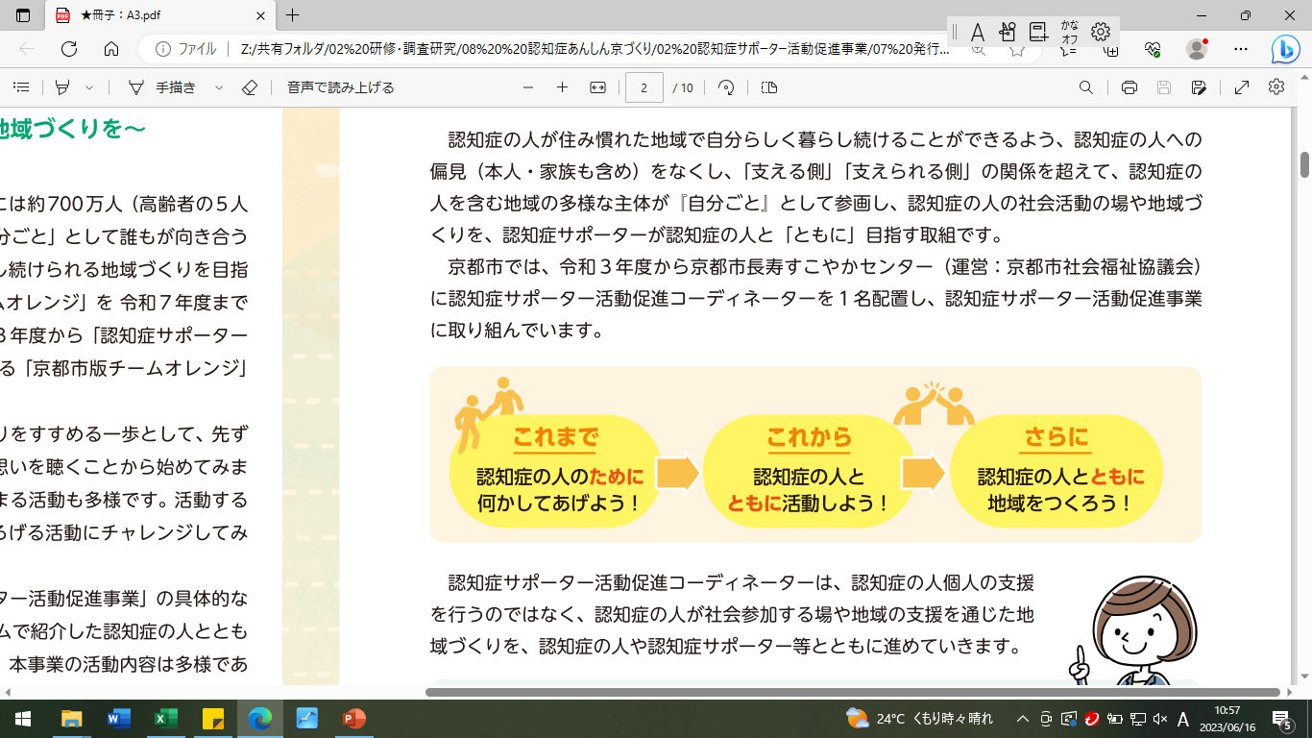
認知症サポーター活動促進事業
認知症の人が住み慣れた地域で自分らしく暮らし続けることができるよう、認知症の人への偏見（本人・家族も含め）をなくし、「支える側」「支えられる側」の関係を超えて、認知症の人を含む地域の多様な主体が「自分ごと」として参画し、認知症の人の社会参加の場や地域づくりを、認知症サポーターが認知症の人と「ともに」目指す取組です。
Notes:
現在、国から認知症になっても安心して暮らし続ける地域づくりを目指して、認知症の人と認知症サポーターなどをつなぐ仕組み「チームオレンジ」の取組の推進が示されており、
京都市においても令和3年度から、認知症サポーター養成講座を受講された市民（認知症サポーター）が、認知症の人とともに、誰もが住みやすい地域づくりをすすめる取組を「認知症サポーター活動促進事業」として始めています。

Slide 12
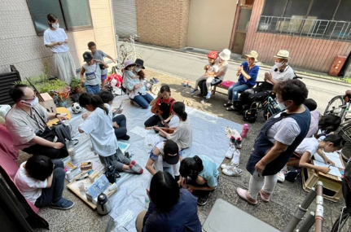
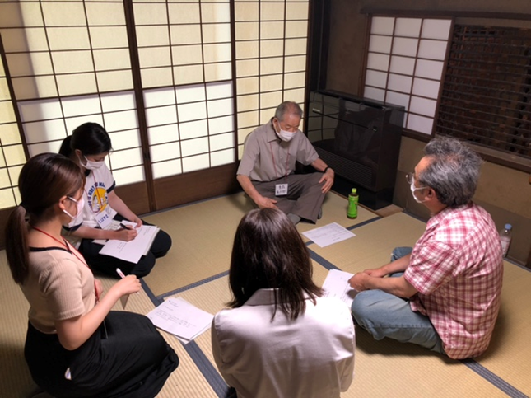

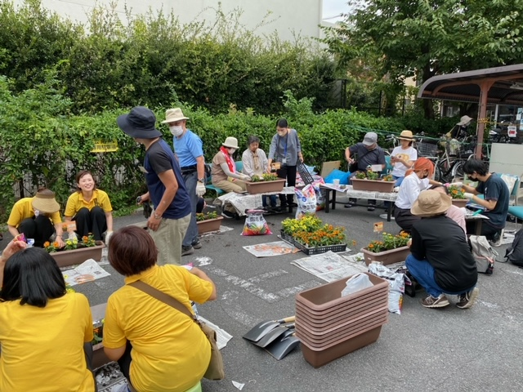
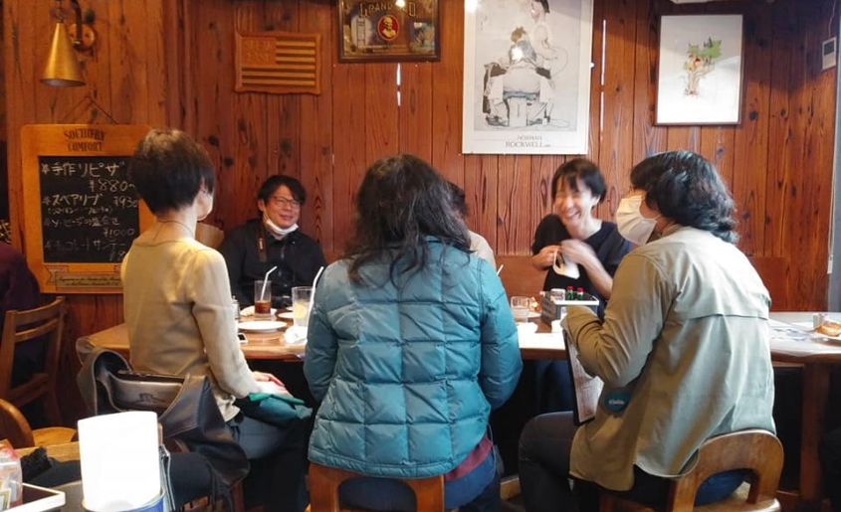
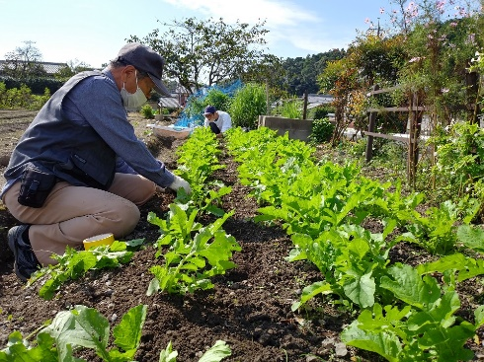
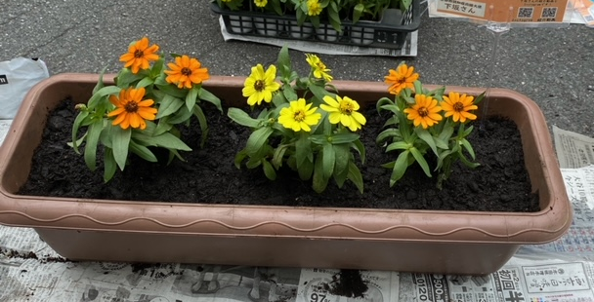
【チーム上京！】
【チームまちやキャンパス】
【チームおれんじサロンひと・まち】
【チーム花壇プロジェクト】
【チームFCいわくら】
Notes:
京都市版チームオレンジは、認知症の人の思いを聴くことから始めて、認知症の人と、認知症サポーターが、ともに活動する取組です。
令和5年度には、このスライドのチームを含め、市内で8つのチームオレンジができています。
（例えば、活動の参考として）
ここで、実際に活動している「チーム上京」の動画を見ていただきます。
このように、京都市内でもどんどん広がっています。

Slide 13
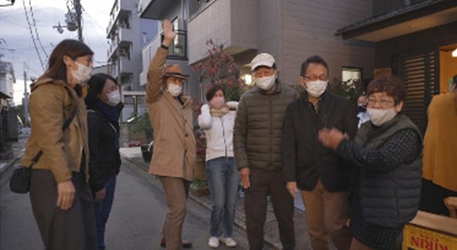
チーム上京！
ひとりの認知症当事者がコロナの日々、家に閉じこもりがちだった。そこに近所の顔馴染みの人や福祉関係者が集まり語り合い、できることから始めようとその当事者安達春雄さんの自宅ガレージを開放した。
そこから小さいが確かな様々な地域活動がつながる。
たったひとりの認知症の当事者の思いから生まれた小さな取り組みが、点が面となり、そして最も確かな認知症ともに生きるまちに育った。
Notes:
（活動紹介の参考）
チームオレンジの取組を、「チーム上京！」の動画等を用いて紹介することも可能
動画視聴（5分22秒）（NHK厚生事業団）

Slide 14
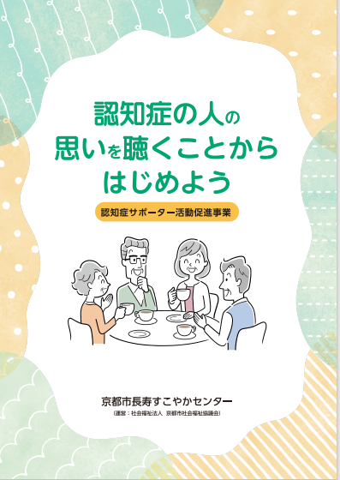

認知症サポーター活動促進事業に興味のある方は・・・
長寿すこやかセンターホームページで
ご覧いただけます！
Notes:
京都市長寿すこやかセンターでは、「認知症の人の思いを聴くことからはじめよう」という事業紹介冊子を発行しています。
興味を持たれた方は、長寿すこやかセンターにお問い合わせください。

Slide 15

２ 認知症とともに
Notes:
①では社会的背景や国の施策を説明しました。
②では、当事者から認知症サポーターの皆さんへ今伝えたいことなどをお話ししていただくなど、「認知症とともに」を一緒に考えたいと思います。
（当事者や家族の参加がないときは、次のスライド動画視聴）

Slide 16

当事者から認知症サポーターの皆さんへ
➡ 動画視聴
～ 認知症の人からのメッセージ動画より～
Notes:
まずは、当事者の思いを知っていただくために、動画を視聴していただきます。
認知症と診断されても、自分らしく前向きに暮らしている人たちです。
このメッセージ動画以外にも認知症の本人大使の方々のメッセージ動画が厚生労働省のホームページで視聴できます。
興味のある方は、ぜひご覧になってください。
※今後新たに、「京都府応援大使」の方々の動画を作成していく方向（府として）
本人の意思確認をして概要コメント付きで。

Slide 17

認知症の人の心理・体験している世界
認知症の人の思い
以前と比べて忘れっぽくなっていることや、以前の自分とは違ってきていることに、不安や恐怖、混乱を抱えておられます。
今までできていたことなのに…
私は、これからどうなるんだろう…
何度も同じものを買ってしまう
認知症になったからといって決して何もできなくなるわけではない。
Notes:
あらためて認知症の人の思いについて考えてみましょう。
（動画を視聴して）認知症の人の思いを聴かれて理解されたように、「認知症の人は自覚がない」は大きな間違いです。
ある若年性認知症の人は、「認知症になったからといって、決して何もできなくなるわけではない」「また24時間ずっと忘れているわけではない」「脳の病気なので、出来なくなることはあるけれど、出来ないことを工夫したり、周囲の人に少し手伝ってもらえれば、普通に生活できるし、自分達は今生活できている」とおっしゃっていました。
また、周囲の人たちのおせっかいな支援が、かえって、認知症の人のできなくなることを増やしているともおっしゃっていました。
私たちは「認知症」を正しく理解し、認知症になった人が抱える生活の支障などをさりげなくサポートしながら、自然にかかわることが一番の支援なのではないかと思います。

Slide 18
「認知症とともに生きるまち」
ひとりで外にでるのが不安・・・
認知症になっても働きたい！
できる仕事がほしい！
社会や地域と
つながっていたい！
地域で暮らす
認知症の人との
出会いから
認知症の人の
思いに気づこう
旅行に行く自信がない・・・
外出先でのトイレが心配・・・
安心して買い物に行きたい
どうすれば叶えられるか、本人と一緒に考えましょう
Notes:
しかし現在、多くの方は「認知症」と診断されると、その時から本人もまた家族や周囲の人も、「あきらめる」気持ちになっていると思われます。
でも、認知症と診断されても、病気の進行はありますが、その人自身は変わらず、「その人」なのです。
これまでは、認知症と診断されると、このような不安やあきらめが多かったと思います。
でも認知症になっても、いきいきとした生活を続けたいと誰もが思っているはずです。

Slide 19
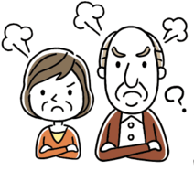
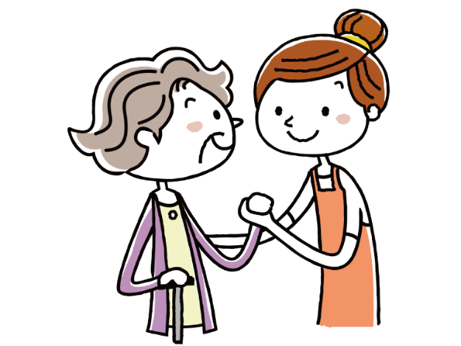
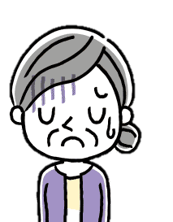
認知症の人とともに生きる家族の思い
もう嫌！！
本人が不安にならないよう、ゆっくり伝えてみよう。
とまどい・ 否定
混乱・
怒り・拒絶
割り切り
受容
あんなにしっかりしていた人が…。
イライラしても
仕方ないか…。
Notes:
認知症の本人も様々な思いをもちながら、病気と向き合っておられますが、
家族も本人と同様、家族も当事者です。
家族が認知症であるということを受け入れるまでには、様々な思いと葛藤されます。
実際は左から右の順に単純に進むわけでなく4つのステップを行きつ戻りつしながら、あるがままを受けとめるまでの境地に達します。
家族が認知症になると、大きな負担を抱えるのは家族（介護者）です。
負担感から、介護が大きなストレスになることも想定されます。
家族の負担を少しでも軽減するためには、認知症の本人に対する適切なケアが必要です。
適切なケアは、症状の改善にもつながります。
本人、家族、お互いがストレスがある生活を避けるためにも、本人に対してどのように接したらいいかを考えることが大事なのです。
まず、私たちにできることとして、認知症について正しい知識を学ぶ、家族を含め、 周りの人たちが理解を深めることで、適切に対応できる環境づくりを進めることができます。
後で紹介する各相談窓口等の情報を、認知症の方を介護する方にお伝えいただくことも介護者のサポートになりますし、
思いを聴くだけでも、その方の心が軽くなるのではと思います。
決して、家族だけで孤立せず繋がる、相談することが大切です。

Slide 20

相談窓口：認知症の人と家族の会 京都府支部
「認知症の人と家族の会」では、フリーダイヤルによる電話相談を実施しています。
認知症に関する知識や介護の仕方などなんでもお尋ね下さい。また、介護の不安や辛さや悩みなどを思う存分話して下さい。少しでも心が軽くなり、元気を出してもらえるよう、経験者が丁寧にお聴きします。
京都府認知症コールセンター
０１２０－２９４－６７７
●土・日・祝日、お盆（8/13～8/16）、年末年始（12/27～1/5）を
除く毎日、午前１０：００～午後３：００
●通話料無料（京都府外からは架かりません）
●研修を受けた介護経験者等による相談
Notes:
家族の方の相談窓口に、認知症の人と家族の会があります。

Slide 21
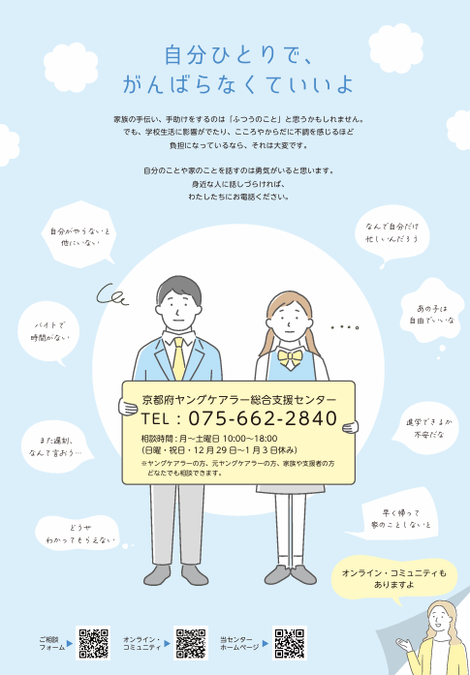
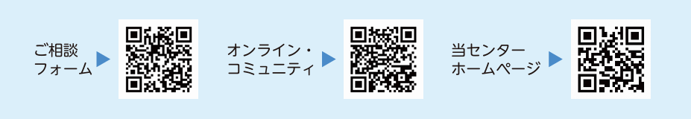
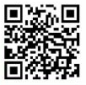
相談窓口：京都府ヤングケアラー総合支援センター
京都府ヤングケアラー総合支援センターでは、ヤングケアラーの方、元ヤングケアラーの方、家族や支援者の方、どなたからでも相談を受け付けています。
日頃から家族のケアを担うヤングケアラーの方の悩みや相談はもちろん、当事者以外の方も、気になる子ども・若者に気がついたら、ひとりで頑張らなくて良いことを伝え、センターまでお気軽にご相談ください。センターでは相談をしっかり受け止めます。
まずはお話を聴き、ニーズを整理し、必要なサポートがうけられるよう、関係機関と連携して支援します。
●開設時間：月～土曜日 午前10:00～午後6:00
※休み：日曜日・祝日、12/29-1/3
●電話相談：075-662-2840
●メール相談：ycarer@pref.kyoto.lg.jp

Slide 22


認知症カフェ
認知症カフェは、認知症の方とその家族が気軽に立ち寄れるカフェです。
一般的なカフェのように、お茶や軽食を楽しみながら自由に過ごせます。
認知症の方同士の交流が深められたり、介護や医療についての情報交換できたりするため、認知症の方や家族にとっても有意義な時間を過ごせる場です。
また認知症カフェを通じて地域住民と顔見知りになることで、本人や介護者の孤立を防げるというメリットもあります。
きょうと認知症あんしんナビ
Notes:
また、本人や家族の方を地域社会からの孤立を防げる交流の場として、認知症カフェという場があります。
京都市内にも認知症カフェがあります。
さらに、認知症カフェに興味を持たれた方は、「きょうと認知症あんしんナビ」を検索していただくと、現在、開催しているカフェ情報がわかります。

Slide 23

ちょっと アイスブレイク
これから絵を見てもらいます。
何が見えましたか?

Slide 24


Slide 25

周りの人にはどのような心がけが必要でしょうか
たとえば
自分がされて
いやな思いがすることは・・・・
失敗やできないことを
指摘される
何もしないうちから、
いろいろなことが
できないかのような
態度をとられる
一方的に周囲から
何かをしてもらう
立場になる
Notes:
（テキストｐ12を参考に 小学生用の鹿児島のPPTも参考にする。）
それでは、周りの人は、どのような心がけが必要なのかをお伝えしたいと思います。
認知症であるかどうかにかかわらず、家族、友人、知人や周囲の人同士がスムーズにコミュニケーションを図るには、ちょっとした気遣いが必要ですよね。
自分がされていやな思いがすることは、例えば、・・・（読み上げる。）

Slide 26
周りの人は、どのようなことに気を留めたらよいでしょうか
「認知症だから」の前提をとりはらう
認知症により苦手になっていることを理解した上で、さりげなく自然な気遣いを。
本人が得意なことでは頼りにし、 力を発揮してもらう。
重要なことほど、本人の考え、希望をじっくり話しあって決める。
そこにいるのは「認知症の人」ではなく、〇〇さんが認知症になっただけのこと
「期待される」存在であることはだれでもうれしい
親切心からでも相手の自尊心や意思をないがしろにしては逆効果となることがある。
Notes:
では、周りの人はどのようなことに気を留めたらよいのでしょうか？
（読み上げる）
（※アイスブレイクで、先入観について考えてもらっても良いのでは？）
他にも、いろいろなことがあるはずです。
そして、自分だったら周りの人からどのように接してもらうのが望ましいか考えてみましょう。

Slide 27

認知症の人への接し方
≪基本姿勢≫
驚かせない・急がせない・自尊心を傷つけない
人と人とのコミュニケーションでは
『あたり前』のことと思いませんか？
≪具体的な対応のポイント≫
まずは見守る
余裕をもって対応する
声をかけるときは１人で
後ろから声をかけない
相手に目線を合わせてやさしい口調で
穏やかに、はっきりした話し方で
相手の言葉に耳を傾けてゆっくり対応する
Notes:
では、認知症の人と接するときはどのようにすればよいのでしょう。
ここでは、一般的な認知症の人の対応のポイントをお伝えします。※軽く読み上げる。
お気づきかもしれませんが、これら対応のポイントは「認知症に人」だからの特別な対応ではなく、
どのような方に対しても通ずる「親切・丁寧な対応」ではないでしょうか。
決して特別な対応ではなく、人と人とのコミュニケーションでは「あたり前」のことと思いませんか？

Slide 28

３ 認知症を理解する
Notes:
さて、②では、認知症の当事者や家族の思いについてお伝えしました。
③では、そもそも認知症とはどのような病気なのかをお伝えします。

Slide 29

認知症とは
◆単なる老化というわけではありません。
◆誰もがなる可能性がある脳の病気です。
≪認知症の一般的な定義≫
いったん正常に発達した知的機能が持続的に
低下し、複数の認知障害があるために社会生活に
支障をきたすようになった状態。
  （およそ６ヶ月以上継続している状態を指す。）
Notes:
その認知症ですが、皆さんはどれぐらい理解されていますか？
ここに認知症の一般的な定義をあげています。
（定義読み上げ）
現在では日常的に“認知症”という言葉を使っていますが、実は“認知症”は病名ではなく、その状態を示す言葉です。
風邪に例えると、「のどが痛い」「熱が出た」「鼻水が出る」などの症状から、総称して「風邪」と呼ぶことと同じです。

Slide 30
軽度認知障害は明日の私たち、
認知症は明後日の私たちの姿かもしれない。
異常
アミロイド付着
発症まで２０年以上かかる
正常
症状発現前
軽度認知障害
(MCI)
認知症
Notes:
最近ではこのようなデータも報告されています。
アルツハイマー型認知症の原因となるアミロイドβは，20年ほどかけて脳の中に溜まるといわれています。
もしかすると、40代～50代の方でも、たまり始めているかもしれないということです。
老化もそうではないでしょうか。
突然に老化が始まる、突然に寝て起きたら年を取っていることはないですよね。
認知症も同じで、突然に発症するのではありません。
このように、認知症は決して特別なものでなく、身近なものであるということです。

Slide 31
認知症の症状
脳の病気
（脳萎縮・脳血管疾患）
認知機能障害
もの忘れ、失見当識、理解・判断力の低下など
性格・素質
環境・心理状態
② 行動・心理症状（ＢＰＳＤ）
不安・うつ状態、イライラと興奮
幻覚・妄想、歩き回る、道に迷うなど
関わり方や環境によって改善する場合あり
Notes:
認知症には、大きく分けて２つの症状があり、
脳におこっている病気そのものによって直接起こる、物忘れ、理解力・判断力の低下などを「認知機能障害」といいます。
行動と心理に関するものを行動・心理症状（BPSD）と言います。
●認知機能障害
認知機能障害には「もの忘れ」 があり、特徴として出来事そのものを忘れてしまうこと、ヒントがあってもおもいだすことができないことなどがあります。
※症状の内容はテキストを参照ください。
●BPSD（行動心理症状）
行動心理症状は、不安、不眠、いらいらなど多岐にわたり、その多くが、本人を取り巻く環境の影響を受けて起こります。
このような症状が現れるのは、本人が困っている状況である場合が多く、認知症の人のSOSサインともいわれています。
周囲の人の関わり方や環境によって改善する場合もあります。

Slide 32
行動・心理症状（BPSD）を理解する
身体不調
ストレス
不適切な
環境
行動・心理症状
・不安やうつ
・イライラと興奮
・幻覚・妄想
・歩き回る
・道に迷う
・その他
認知機能障害
（もの忘れ、失見当識、理解力の低下、
実行機能の低下）
行動心理症状は周囲の環境やまわりの人のかかわり方によって抑えられる可能性がある！
認知症の原因となる病気
不安感
不適切な
ケア
不快感
Notes:
認知症の行動・心理症状（BPSD）の多くは、背景はそこにいたる理由があります。
本人の視点に立って、どうしてこの言動が生じたのだろうと、まずは考えてみましょう。
本人に理由を尋ねてみる、またその人の発することば・声・表情・しぐさ・行動からも
「望んでいること」「困っていること」などを読み取って接することが大切です。
32

Slide 33


行動・心理症状への対応の工夫
●本人がポジティブな気持ちでいられる環境をつくる。
（工夫例）
・静かで落ち着く居場所
・日課や役割があり、自分の力を発揮できる。
・仲間がいる
・日常的にほめられる、感謝される場面がある。
●本人の声に耳を傾け、その背景要因を探り対応する。
●関わる人の感情を優先した言葉、態度がきっかけに生じる症状もある。
その時は接し方を変えてみる。
●本人の行動を制限したり、暴言・暴力は絶対にしてはいけない。
●家族が、対応の仕方がわからない、無理だと思ったときは、
地域包括支援センターなどへ相談する。
Notes:
対応の工夫についてテキストｐ19参照

Slide 34
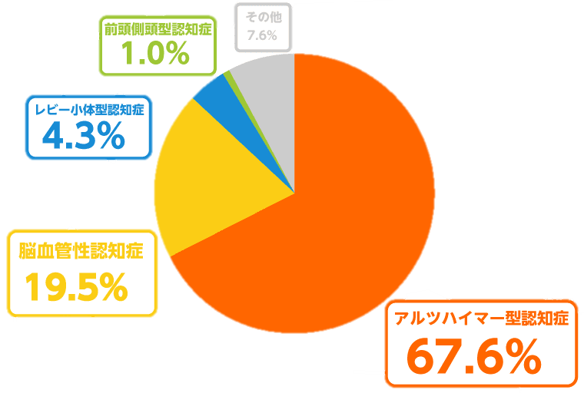

認知症の主な原因
アルツハイマー型認知症
脳の神経細胞が徐々に減っていく病気
（原因不明）
その他
（レビー小体型認知症、
前頭側頭型認知症など）
脳血管性認知症
脳の血管が破れたり、詰まる（動脈硬化や生活習 慣病）ことで、栄養が届かなくなった部分の神経細胞が死んでしまう病気
Notes:
認知症は、その原因となる疾患により、いくつかに分類されます。
“アルツハイマー”という言葉を認知症の関連ワードでよく聞かれたり見かけたりすると思います。
認知症の原因となる病気の半分以上を占める“アルツハイマー型認知症”のことです。
アルツハイマー型認知症はアルツハイマー病が原因で発症する認知症です。
他にも“脳血管性認知症”や“レビー小体型認知症”などがあります。

Slide 35

認知症は他人事ではない
「若年性認知症」
65歳未満で発症した認知症
働き盛りであることも多く、
また老年期の認知症より少ないため、
家族内で悩みを抱えこんでしまいがちです。
Notes:
認知症は高齢者だけがなるものでしょうか？
認知症は、６５歳未満で発症する場合もあり、高齢だからなるというものでもなく誰もが成る可能性があるものなのです。
追記：当事者の写真については、おれんじサロンひと・まちに参加している当事者さんに許可を
いただいてから、スライドに掲載予定です。

Slide 36
認知症は治るのか
★認知症になる前の状態に戻すことは難しい
★服薬や環境、関わり方等によっては、進行を遅らせたり、
症状を緩和できることはある。
◎認知症であることを理解し、早期に適切なケアを
受けることは、本人と家族の生活の質を高めます。
◎早期発見・早期ケアが重要です。
Notes:
現在、認知症を完治することは難しいと言われています。
また、これをすれば、「認知症にならない」という予防方法はありません。
しかし
（読み上げる）

Slide 37
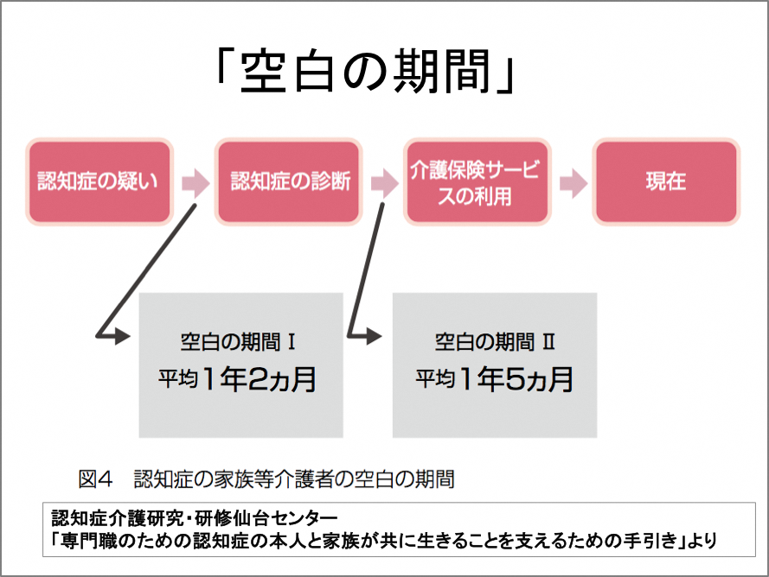
「まさか、自分は違う」・・・
『空白の期間』
Notes:
一方で、認知症の正しい理解が進んでいないということもあり、「まさか、自分は違う」と思う方が多くおられます。
「認知症の疑いがある」となっても、診断を受けるまでに平均1年2か月の空白の期間がすぎていく、
診断を受けたとしても、介護サービスの利用につながるまでに平均1年5カ月の空白の期間が生じる、こういった実態があります。
私たちは、例えばですが、胃腸の様子がおかしい場合には早く病院でみてもらおうと思いますよね。
では、なぜ認知症かもと思ったときに病院へなかなかいけないのでしょうか？
認知症への正しい理解が進まないということは「まさか自分は違う」という、私たちひとりひとり認知症に対する偏見が強くあるからではないかと思います。
また、相談を受けた専門職が、介護サービス導入を前提に考えてしまい、介護サービスでは補えない
当事者・家族の思いやニーズに向き合えてなかったことも空白の期間Ⅱを生み出す一因になっているのではないかと思います。
その偏見をなくすためにも、認知症を正しく理解することは重要になるのではないのでしょうか・・・。

Slide 38

早期発見・受診が大切な理由
認知症の早期発見・早期受診・早期治療は、その後の生活の質を左右する重要なこと
●「治る認知症」もある
認知症であることを理解し、
早期に適切なケアを受けることは、本人と家族の生活の質を高めます！
●認知症と勘違いされる病気
●進行を遅らせる
●病気とうまく付き合っていくために
■神経内科 ■精神科 ■物忘れ外来 など
まずは、かかりつけ医に相談してみる。
Notes:
認知症は進行する病気です。
認知症の進行に伴い自分からSOSを出せない状態にもなりえるため、自覚できている段階（初期）で医療機関にかかることが重要になってきます。
また、一見、認知症と思われる症状であっても、よく調べてみると別の疾患が原因である場合があります。
この場合、その疾患自体を治療することで、認知症のような症状を治せる可能性があります。
早期から（本人が自身の思いを伝えることができる間に）専門医や支援者等と良い関係性を築くことができれば、自分の意思を伝えたうえで治療を進めることもできます。

Slide 39

４ 認知症の人や家族を支える
相談・問い合わせ先
（京都市内）
Notes:
④では、京都市内の身近な相談窓口を紹介します。

Slide 40


〇身近に相談できる窓口
・高齢サポート（京都市地域包括支援センター）
中学校区単位に市内６１か所に設置
・京都市各区役所・支所保健福祉センター
・認知症の人と家族の会京都府支部
・京都市長寿すこやかセンター など
〇認知症疾患医療センター
・京都府立医科大学附属病院内
・医療法人三幸会 北山病院
〇認知症初期集中支援チーム
・市内８つのエリア
Notes:
①高齢サポート(地域包括支援センター）が中学校区単位で市内に61か所にあります。
高齢サポートは、主任ケアマネージャー、社会福祉士、保健師等の専門職員が配置され、
地域で暮らす高齢者を介護、福祉、健康、医療の面から総合的な相談窓口です。また、各区役所・支所保健福祉センター健康長寿企画課があります。
②介護者・本人の悩みの相談先として、認知症の人と家族の会京都府支部があります。
③長寿すこやかセンターでも、訪問することはできませんが、電話相談や面接、認知症の人の介護家族交流会や若年性認知症本人交流会・家族交流会を実施しています。
〇認知症の詳しい診断をしたり、専門医療相談ができる医療機関として、認知症疾患医療センターがあります。京都府内に8か所、京都市内には2か所あります。
〇認知症と気づいたときに早い時期に介入して、医療や介護などの支援を受けられるための道筋をつけるための専門チームが市内に8チーム稼働しています。

Slide 41
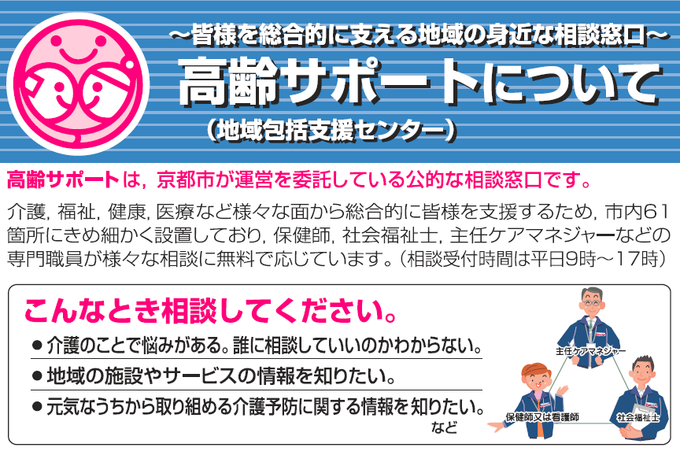

Slide 42
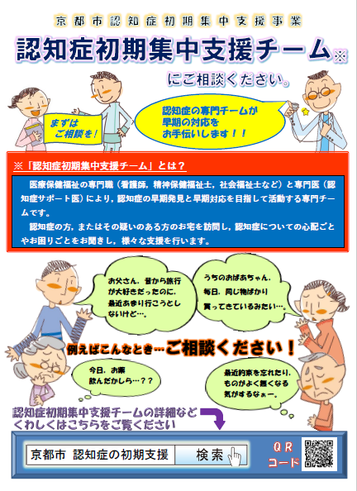
必要なときに必要な治療やケアを受けていただくために
認知症初期集中支援チーム
「認知症では？」というときに、
具体的な手立てを考える専
門の支援チームがあります。

Slide 43

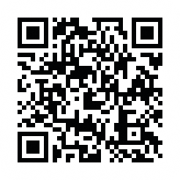
認知症について知っておきたい基礎知識や認知症に関する相談窓口、よりよく暮らすためのアドバイスをまとめたガイドブックがあります。
ガイドブックは、区役所・支所 健康長寿推進課、高齢サポート（地域包括支援センター）等で配布している他、パソコン・スマートフォンでご覧いただくこともできます。
京都市 認知症ガイドブック

Slide 44

知っておいてほしい制度や法律①
〇日常生活自立支援事業に関すること
・ 京都市社会福祉協議会自立支援部
・ 京都市各区社会福祉協議会
認知症や知的・精神に障害がある等により、判断能力が十分でない方の福祉サービスの利用や日常的な金銭管理を支援する事業
事業利用に当たっては、社会福祉協議会と本人との契約が必要
契約できないほど判断能力が低下している人や日常的な範囲を超えた金銭管理は、事業による支援の対象外

Slide 45


知っておいてほしい制度や法律②
〇成年後見制度
判断能力が十分でない人(認知症等）の権利と財産を守るため、家庭裁判所に申立てをして、その人を援助する後見人をつける制度
相談先
・京都市成年後見支援センター
・京都弁護士会
・リーガルサポート京都支部（京都司法書士会）
・京都社会福祉士会 など

Slide 46
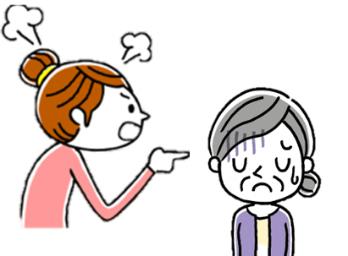
知っておいてほしい制度や法律③
〇高齢者虐待に関すること
高齢者の身体的虐待、心理的虐待、性的虐待、経済的虐待、介護・世話の放棄・放任を発見した人は、速やかに行政に通報しなければならないとされています。
相談先
・京都市各区役所・支所保健福祉センター
・高齢サポート（京都市地域包括支援センター）
・京都市長寿すこやかセンター（高齢者１１０番）

Slide 47

認知症世界の歩き方
認知症のある人の頭の中をのぞいてみたら？
参考図書の紹介
認知症による心身機能障害を４つに分類し、４４のトラブル・障害を紹介している。
「本人」の視点から、気持ちや困りごとがまとめられた情報本
記憶のトラブル
時間・空間のトラブル
五感のトラブル
注意・手続のトラブル
Notes:
（時間があれば、参考図書の紹介をする）

Slide 48
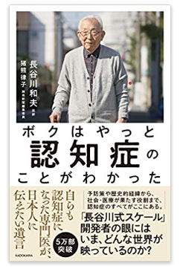
▶認知症になったからといって、
突然、人がかわるわけではない
▶認知症は固定されたものではない
▶置いてきぼりにしないで
▶時間をさしあげる
▶役割を奪わないで
▶笑いの大切さ
僕はやっと認知症のことがわかった
参考図書の紹介

Slide 49

認知症サポーターになられた皆さまへ
相手の視点から、相手の立場にたって、接することが大切！
（認知症がある・ないの前に、その人として見る、接する。）
認知症の人とその家族が安心して生活できる社会は、だれに
とっても暮らしやすい社会です。
認知症サポーターとして、今日からできることを考えてみてくだ
さい！
ご清聴ありがとうございました。
Notes:
最後になりますが、今の「認知症」のイメージを聞かせてください。
これまで認知症は、他人事であり、「困った人」として捉え、
認知症になったら何もわからないと、本人の声を聴こうとしていなかった社会全体の価値観から、
認知症は自分事であり、認知症になってもできることがあるという認識、価値観がこれからのありかたです。
まず、認知症のある、ないの前に、その人として見る、接する、相手の視点から、相手の立場に立って接することが大切です。
その人とその家族が安心して生活できる社会は、誰にとっても暮らしやすい社会です。
（何か自分でもできることからはじめたいと思った方は、地域の包括センターや長寿すこやかセンター、区社協、民生委員さんなどに相談されてもいいかもしれませんね。
※対象によって活動につなげる情報を伝えることも意識してもらう。
今日の講座が、これからの認知症について考える、ひとつのきっかけにしていただければ嬉しく思います。
本日は、ご清聴ありがとうございました。

